Slide 1



Mapa navegación

Slide 2
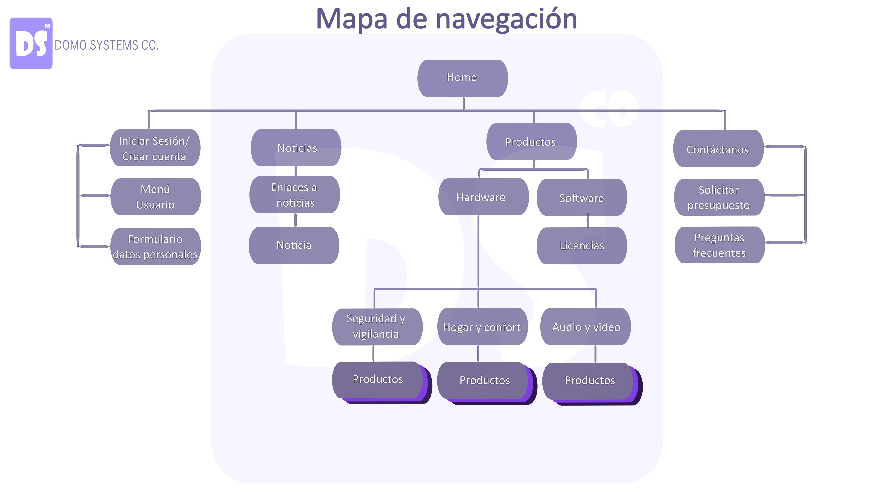

Domo Systems CO | www.domosystems.es

Slide 3
Wireframe

Slide 4
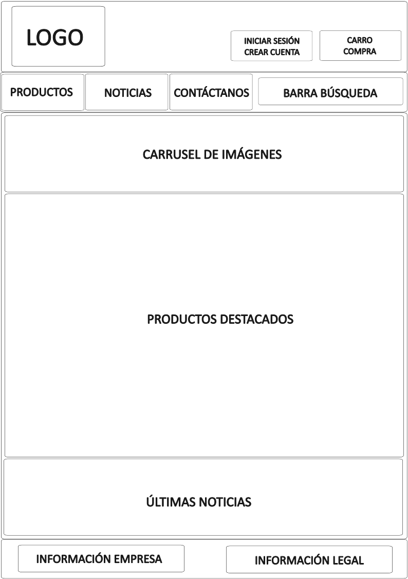
Home
Domo Systems CO | www.domosystems.es

Slide 5
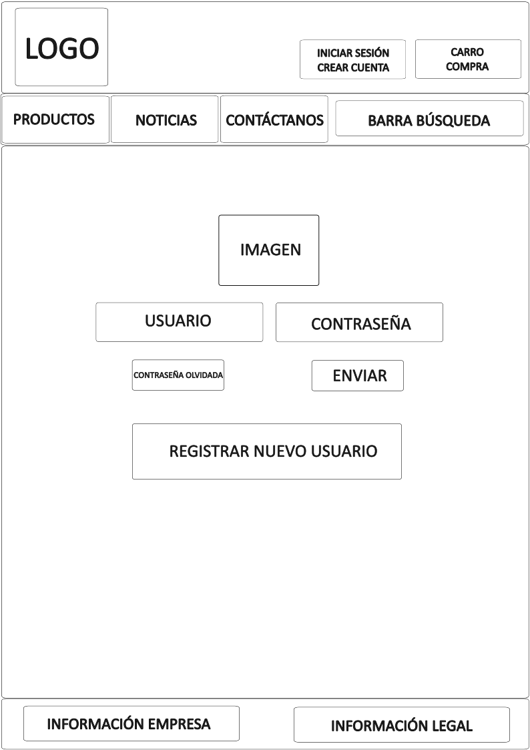
Acceso
Usuarios
Domo Systems CO | www.domosystems.es

Slide 6
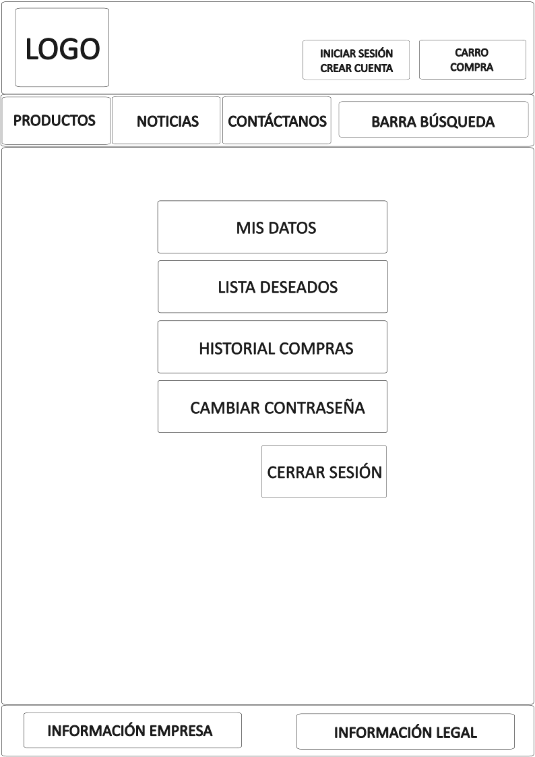
Menú
Usuario
Domo Systems CO | www.domosystems.es

Slide 7
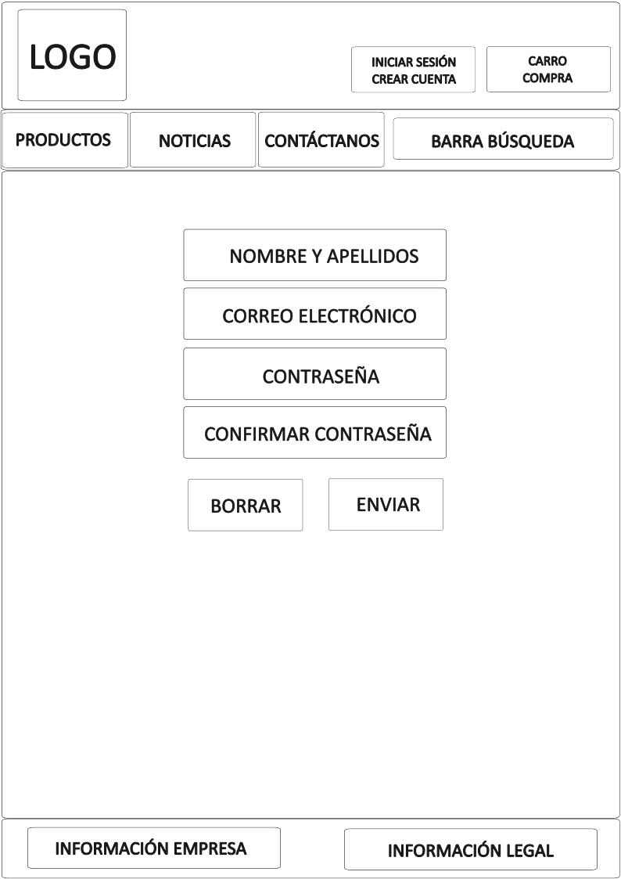
Nuevo
Usuario
Domo Systems CO | www.domosystems.es

Slide 8
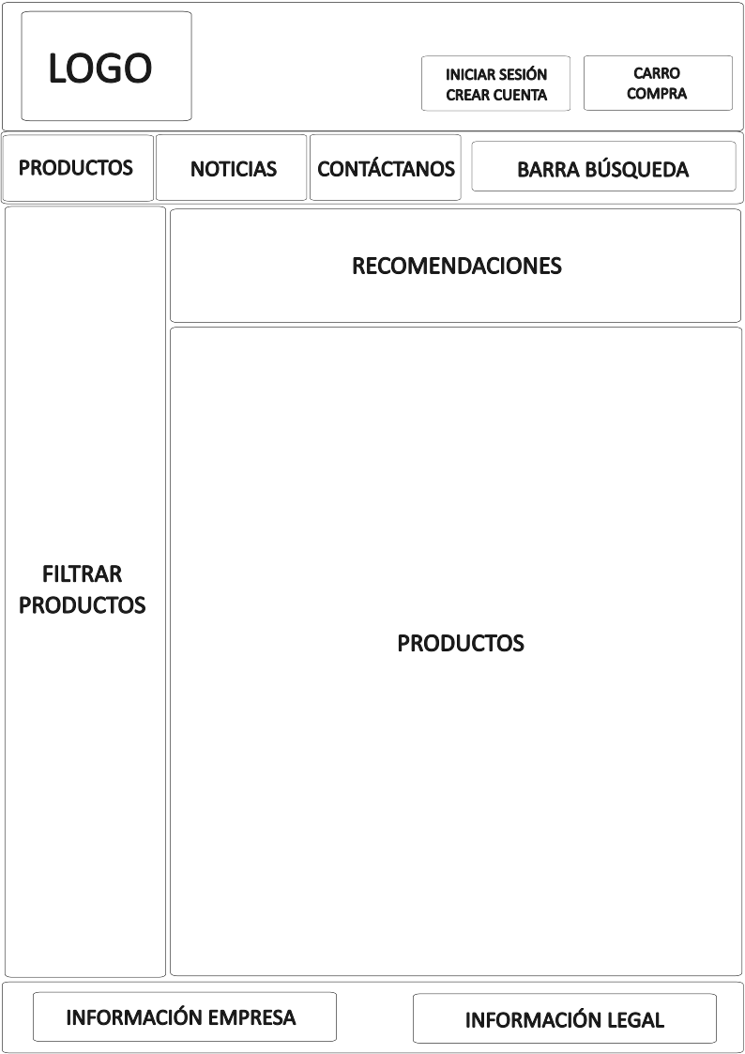
Productos
Domo Systems CO | www.domosystems.es

Slide 9
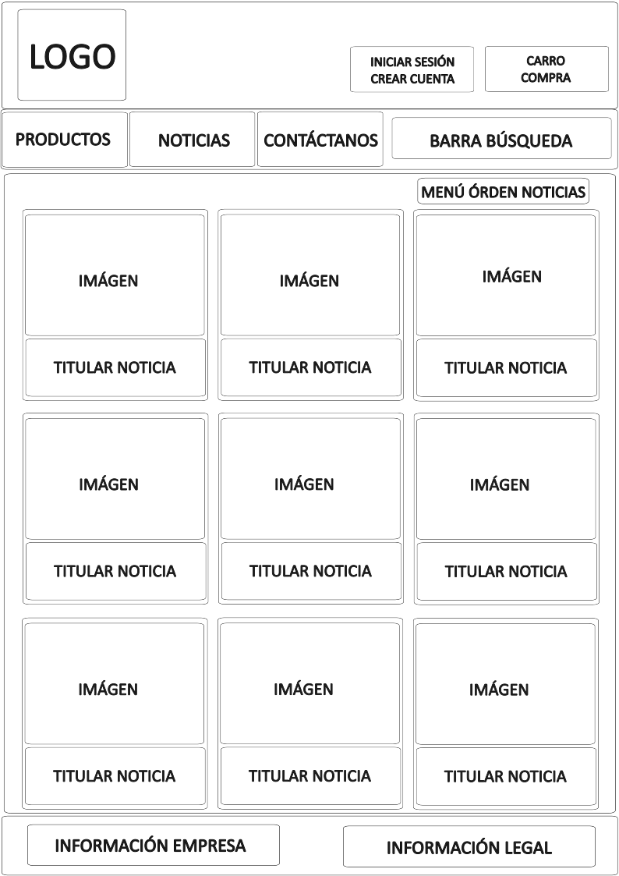
Selector
noticias
Domo Systems CO | www.domosystems.es

Slide 10
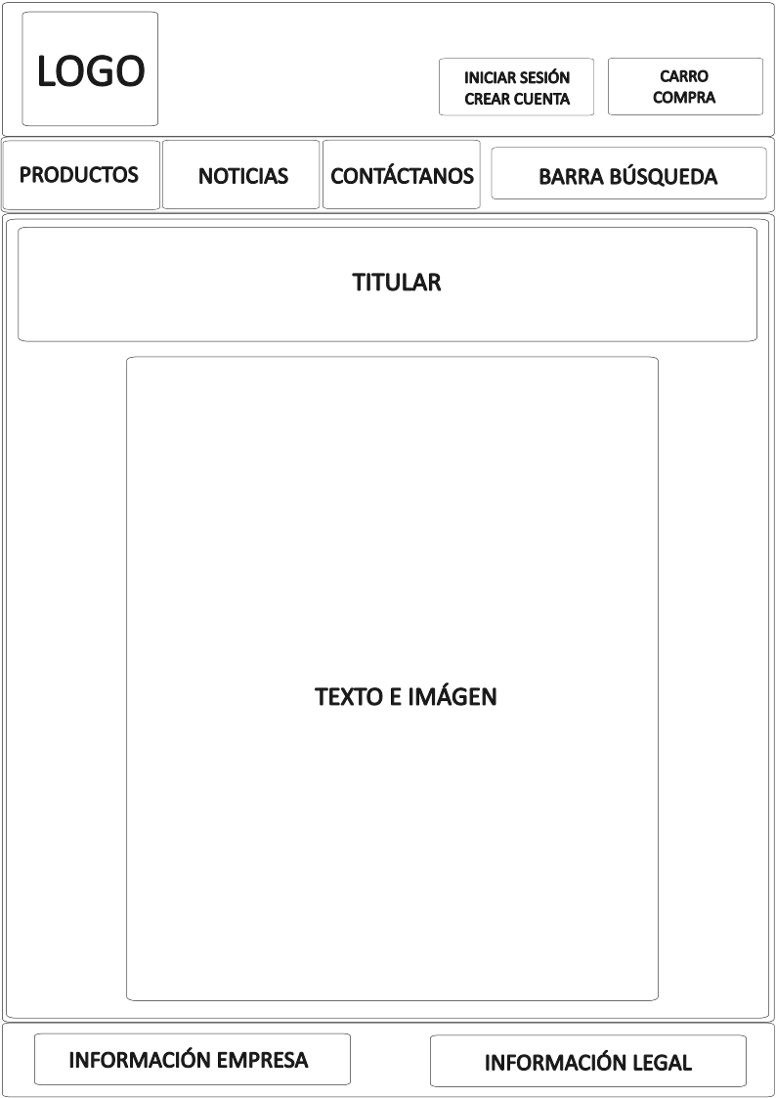
Noticia
Domo Systems CO | www.domosystems.es

Slide 11
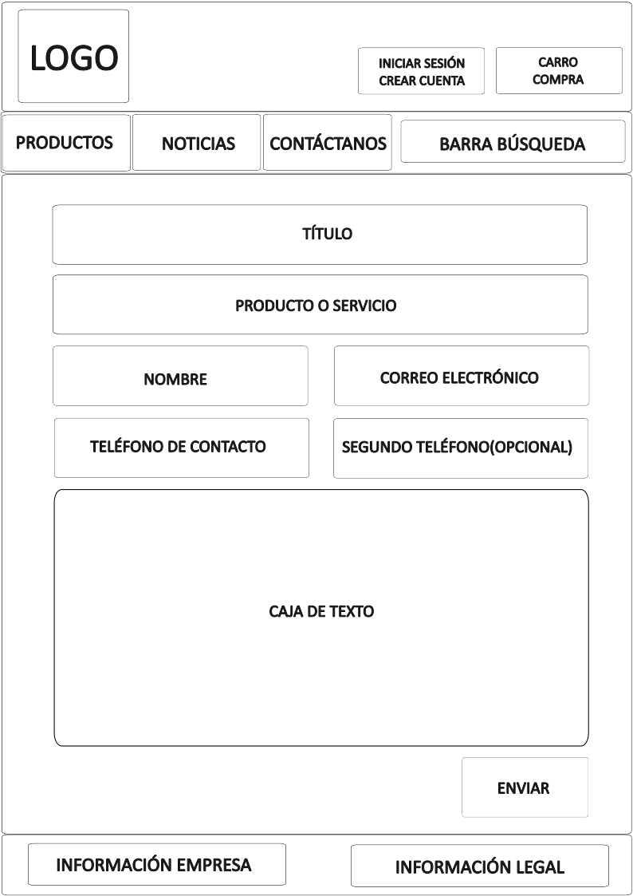
Presupuesto
Domo Systems CO | www.domosystems.es

Slide 12
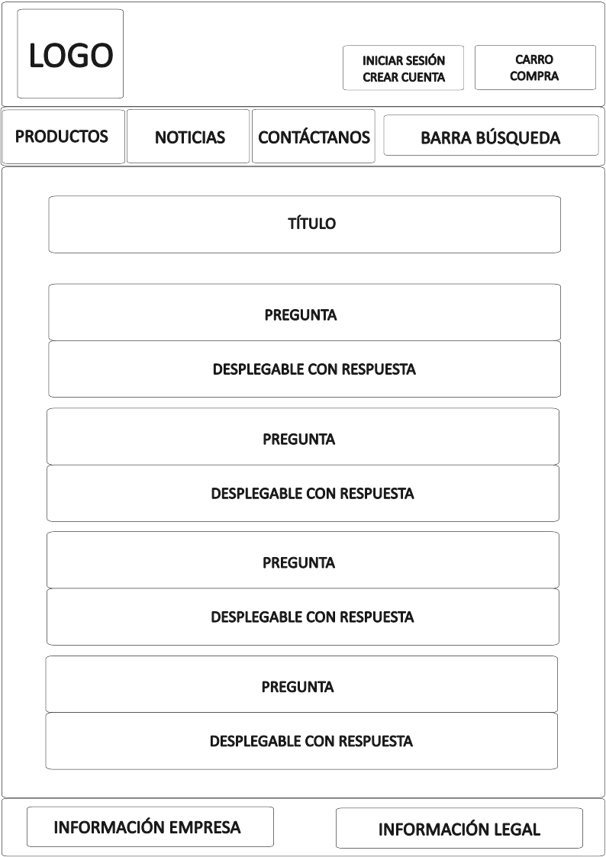
Preguntas
frecuentes
Domo Systems CO | www.domosystems.es

Slide 13
GUIA DE ESTILOS

Slide 14
Índice
¿Quiénes somos?…………….
Logotipo………………………….
Paleta de colores…………….
Tipografía……………………….
Componentes…………………
Imágenes……………………….
3
4
5
6
7
8
Domo Systems CO | www.domosystems.es

Slide 15
¿Quiénes somos?
Somos una empresa de domótica y tecnología para la vivienda y la oficina en general. Nuestro objetivo es ofrecerle los mejores productos y los mejores precios, además del mejor servicio.
Para ello ponemos a su disposición nuestro servicio de atención al cliente en el que atenderemos sus dudas y ampliaremos la información sobre la solución que mejor se adapte a sus necesidades.
Estamos dedicados a la domótica, el control y la integración de sistemas de automatización de casas inteligentes.
Como integradores de domótica de valor, nuestros clientes aprecian la entrega de soluciones innovadoras de fácil instalación, intuitivas y eficaces.
Domo Systems CO | www.domosystems.es

Slide 16



Formatos de logotipo
Domo Systems CO | www.domosystems.es

Slide 17
Paleta de colores
Color principal
Color secundario
Color secundario
Lavanda suave
#A594F9
Gris oscuro
#333333
Gris claro
#F1F1F1
Domo Systems CO | www.domosystems.es

Slide 18
Tipografía
CALIBRI
Texto del título
Este texto es una prueba
Este texto es una prueba
Este texto es una prueba
Este texto es una prueba
Domo Systems CO | www.domosystems.es

Slide 19






Componentes
Inicio
Enviar
Primera opción
Nombre
Segunda opción
*********
Tercera opción
Barra búsqueda
Correo electrónico
Escribe tu comentario
Desplegable v
Primera opción
Segunda opción
Tercera opción
Domo Systems CO | www.domosystems.es

Slide 20
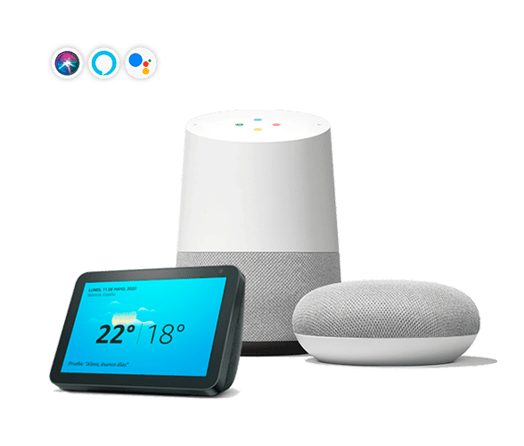
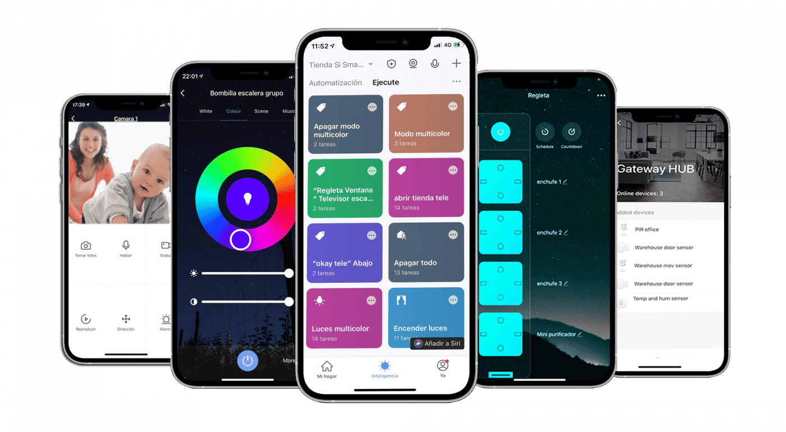
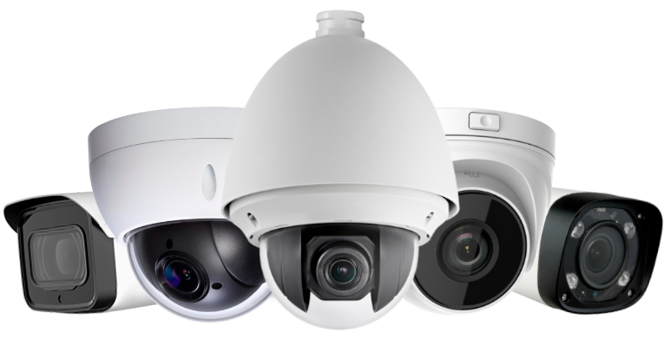



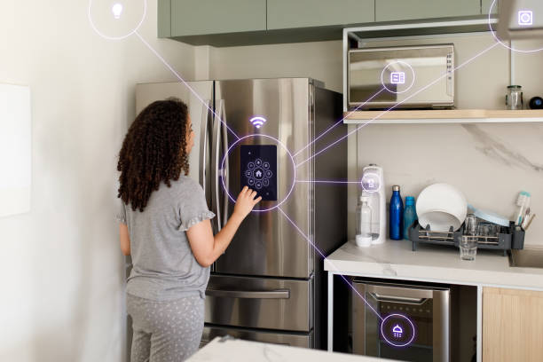
Imágenes
Domo Systems CO | www.domosystems.es

Slide 21
Mock up

Slide 22
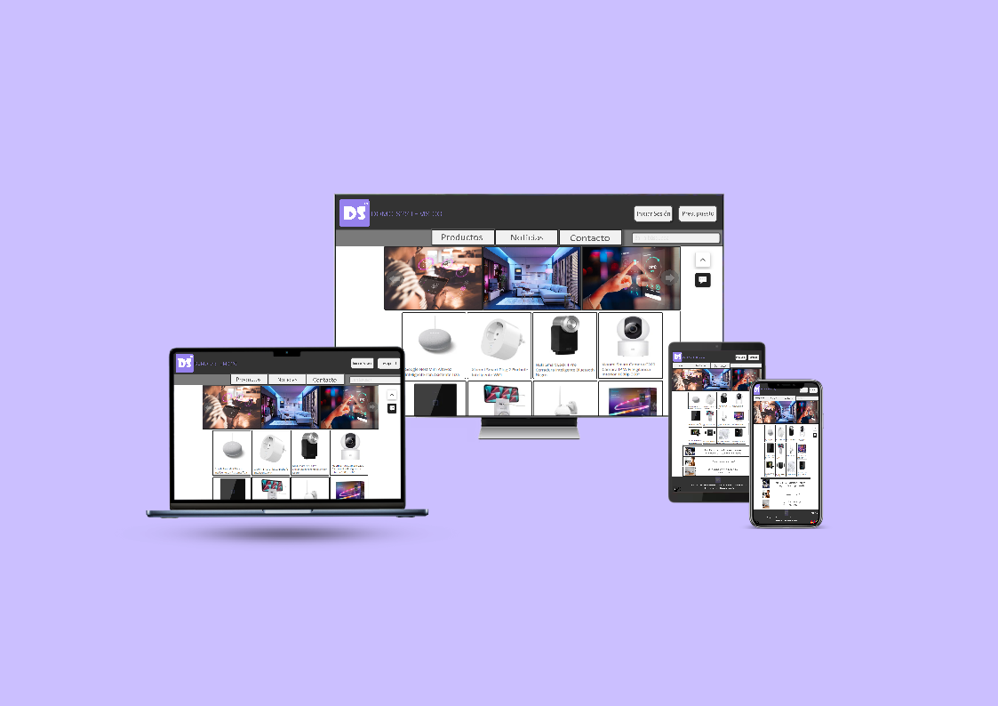
Domo Systems CO | www.domosystems.es

Slide 23
Prototipo

Slide 24
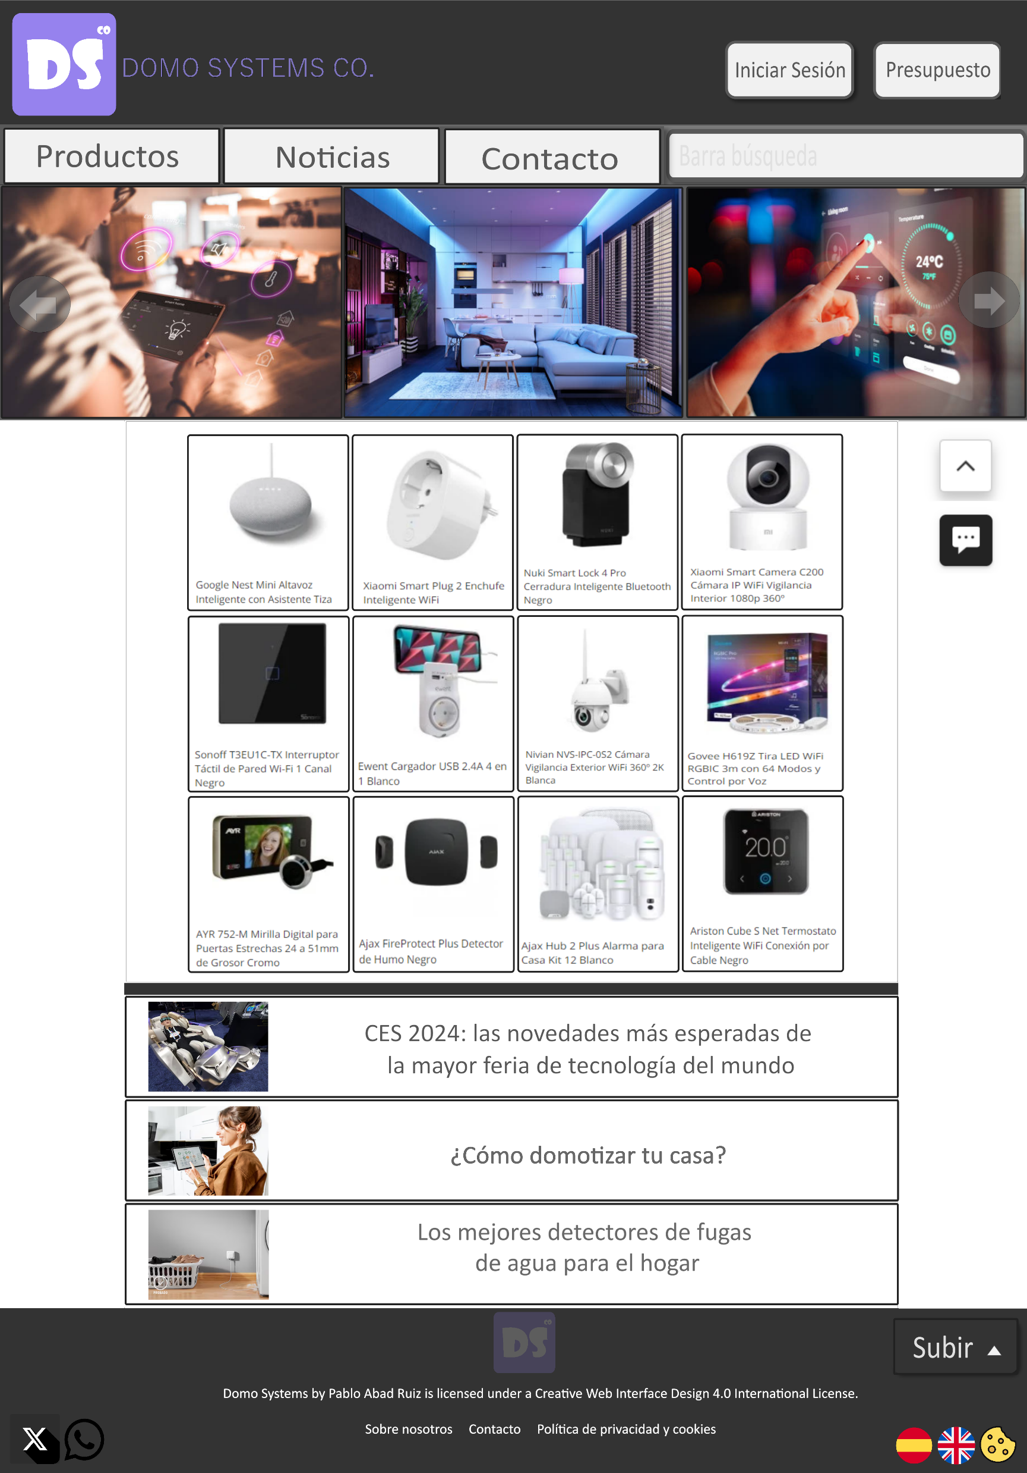
Domo Systems CO | www.domosystems.es

Slide 25
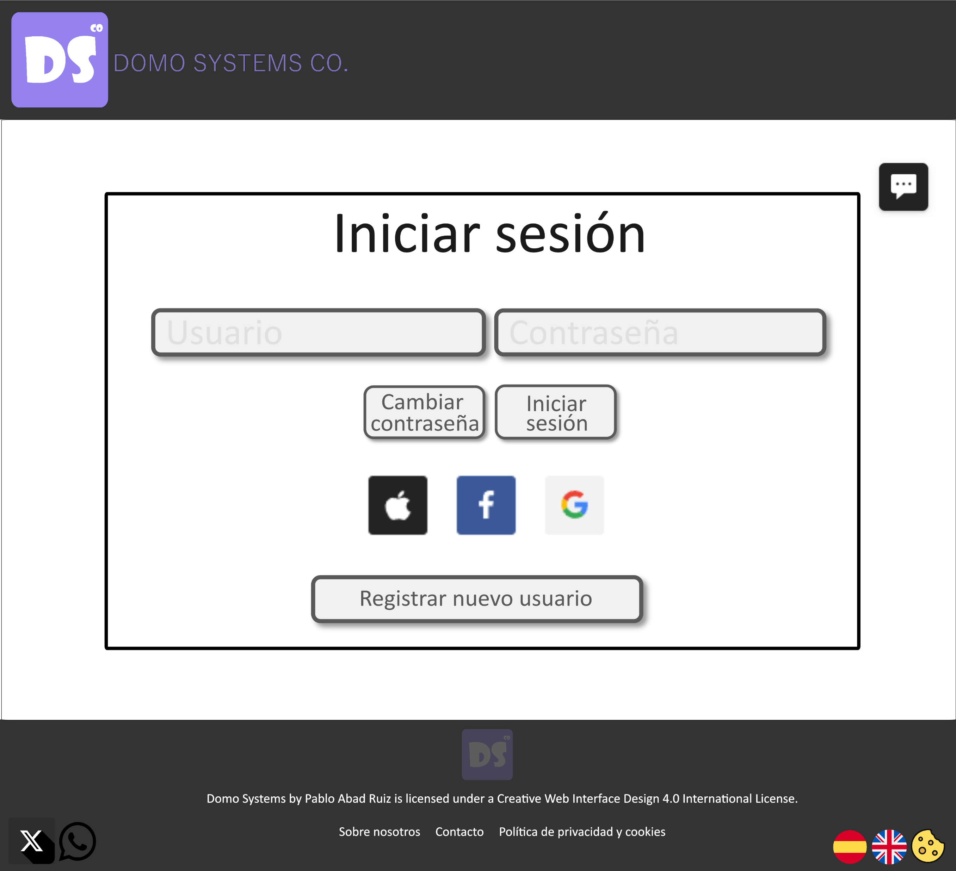
Domo Systems CO | www.domosystems.es

Slide 26
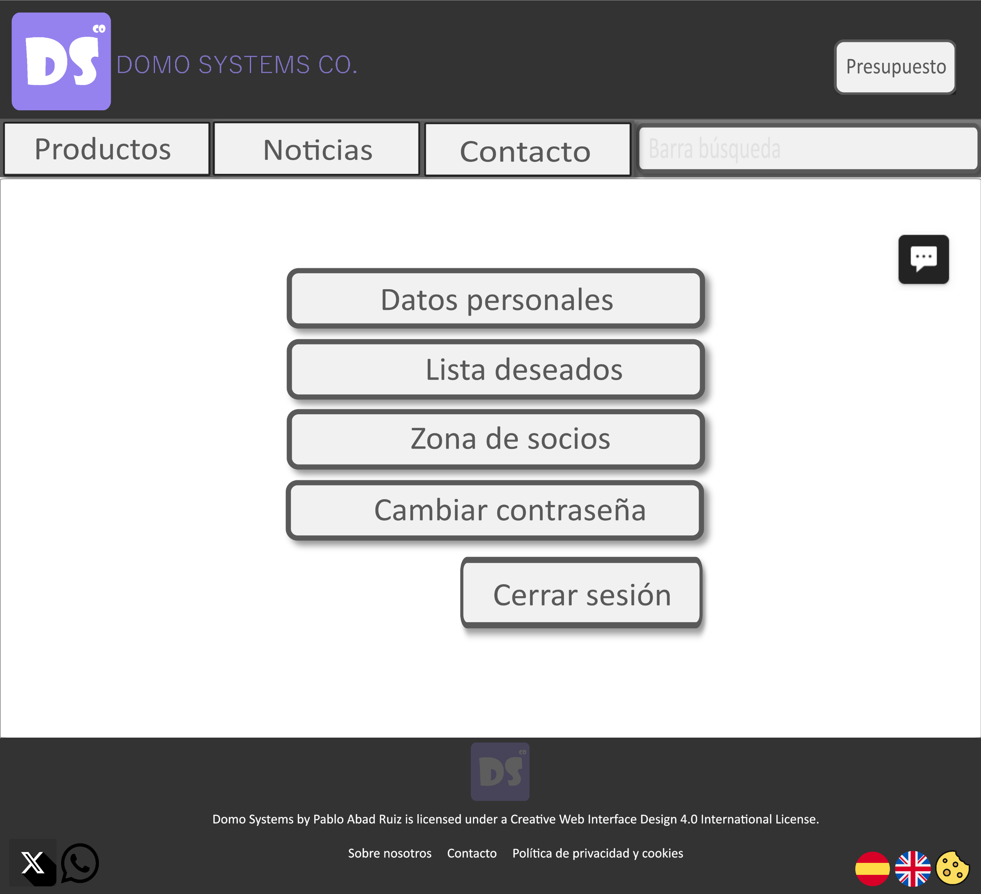
Domo Systems CO | www.domosystems.es

Slide 27
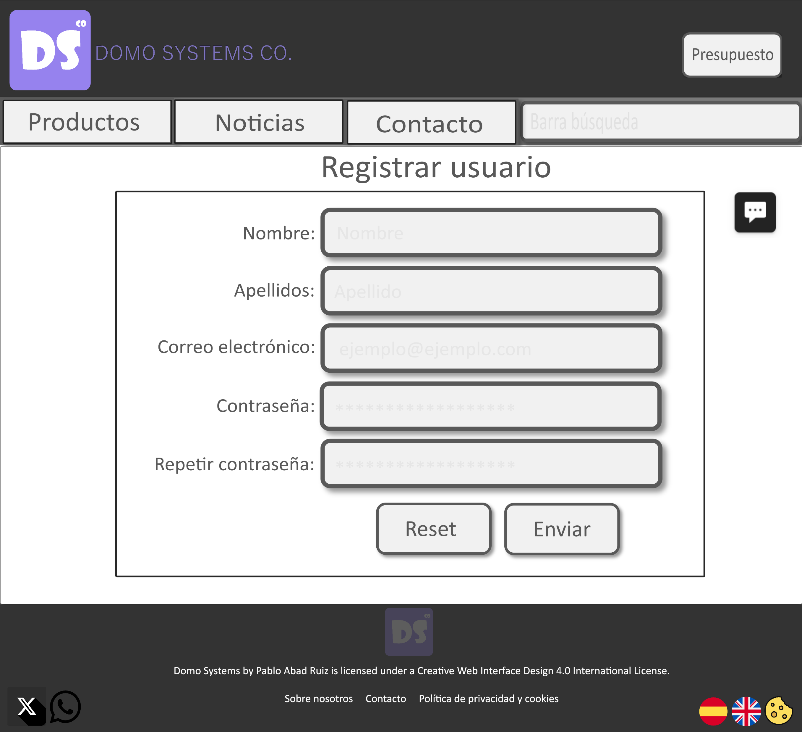
Domo Systems CO | www.domosystems.es

Slide 28
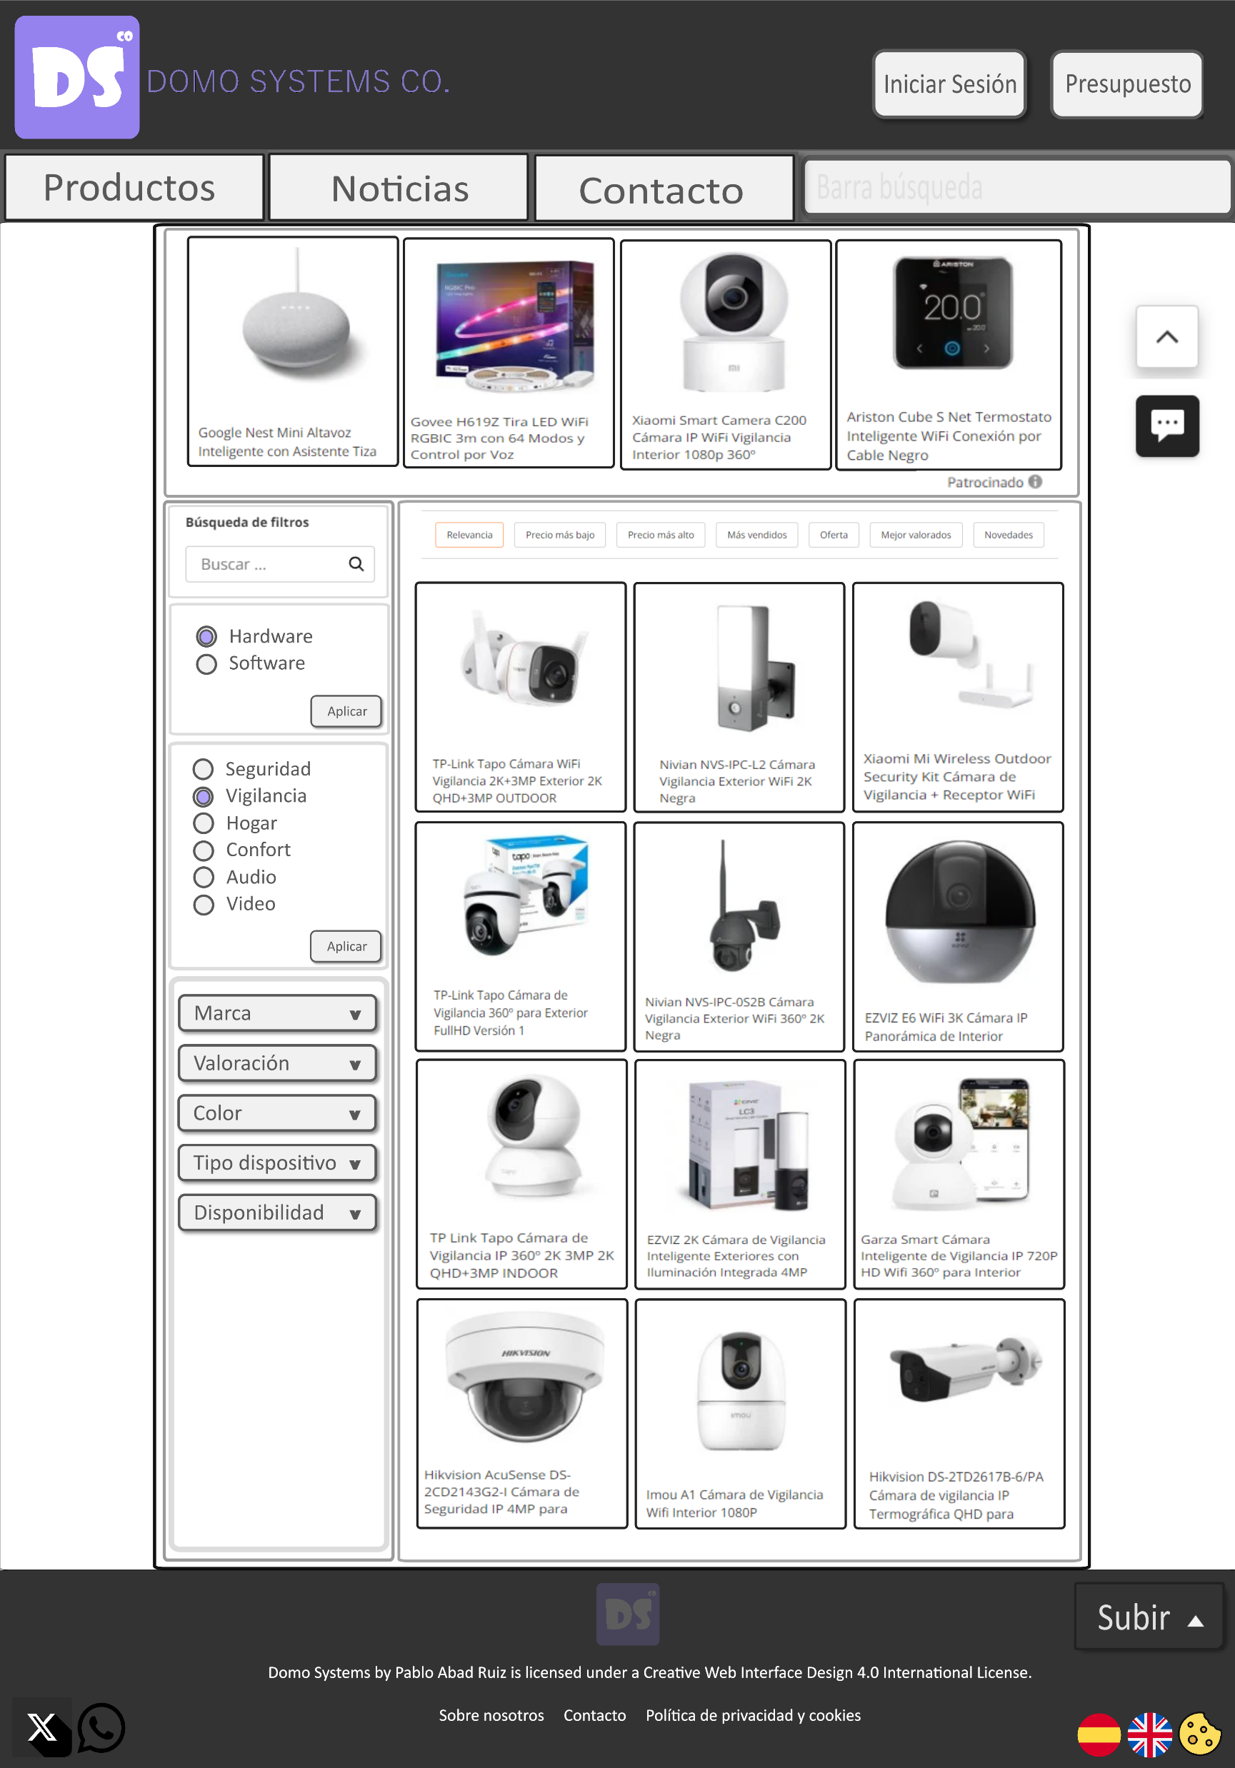
Domo Systems CO | www.domosystems.es

Slide 29
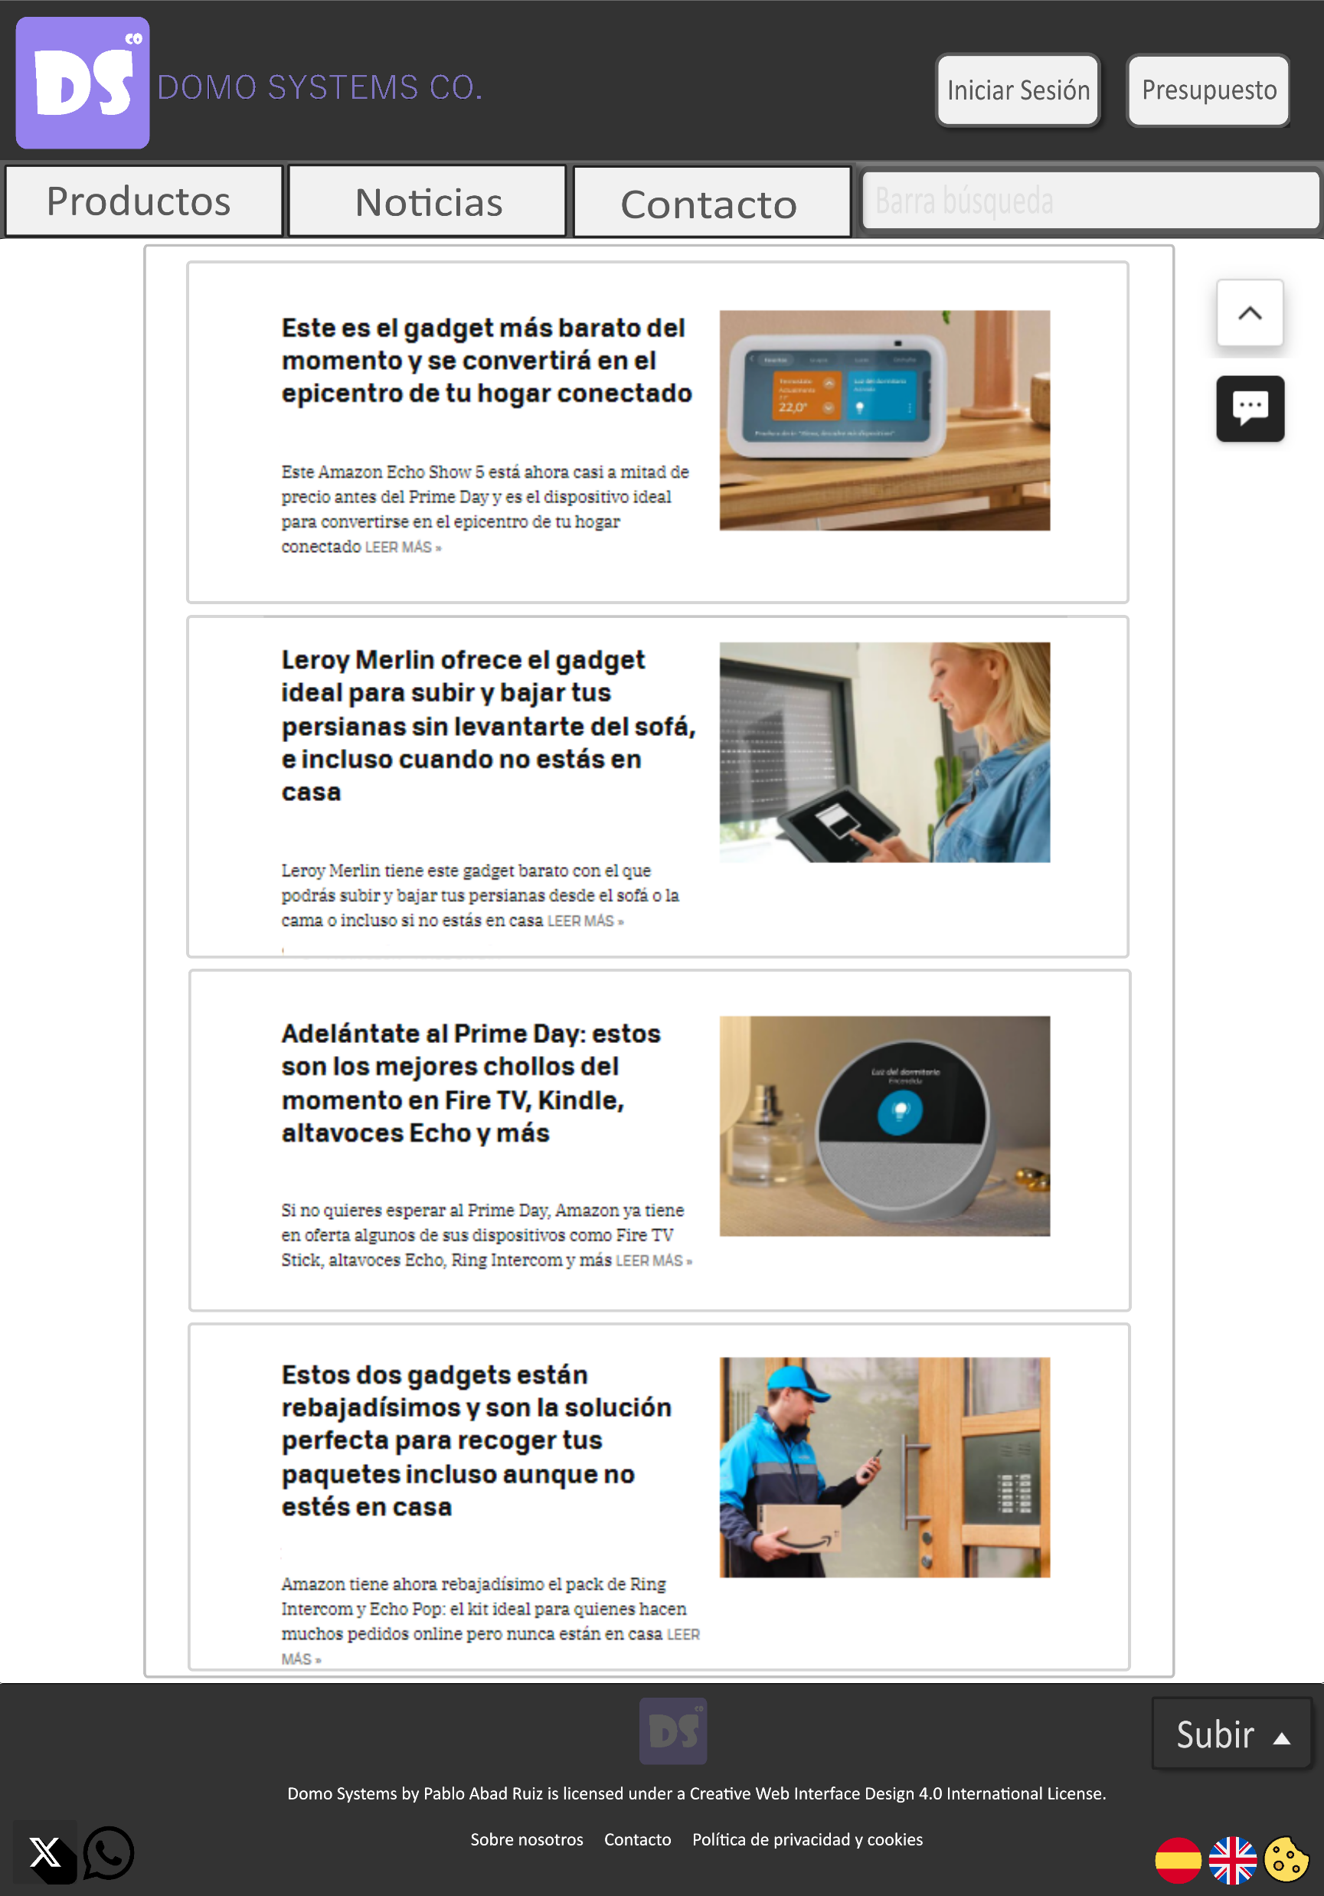
Domo Systems CO | www.domosystems.es

Slide 30
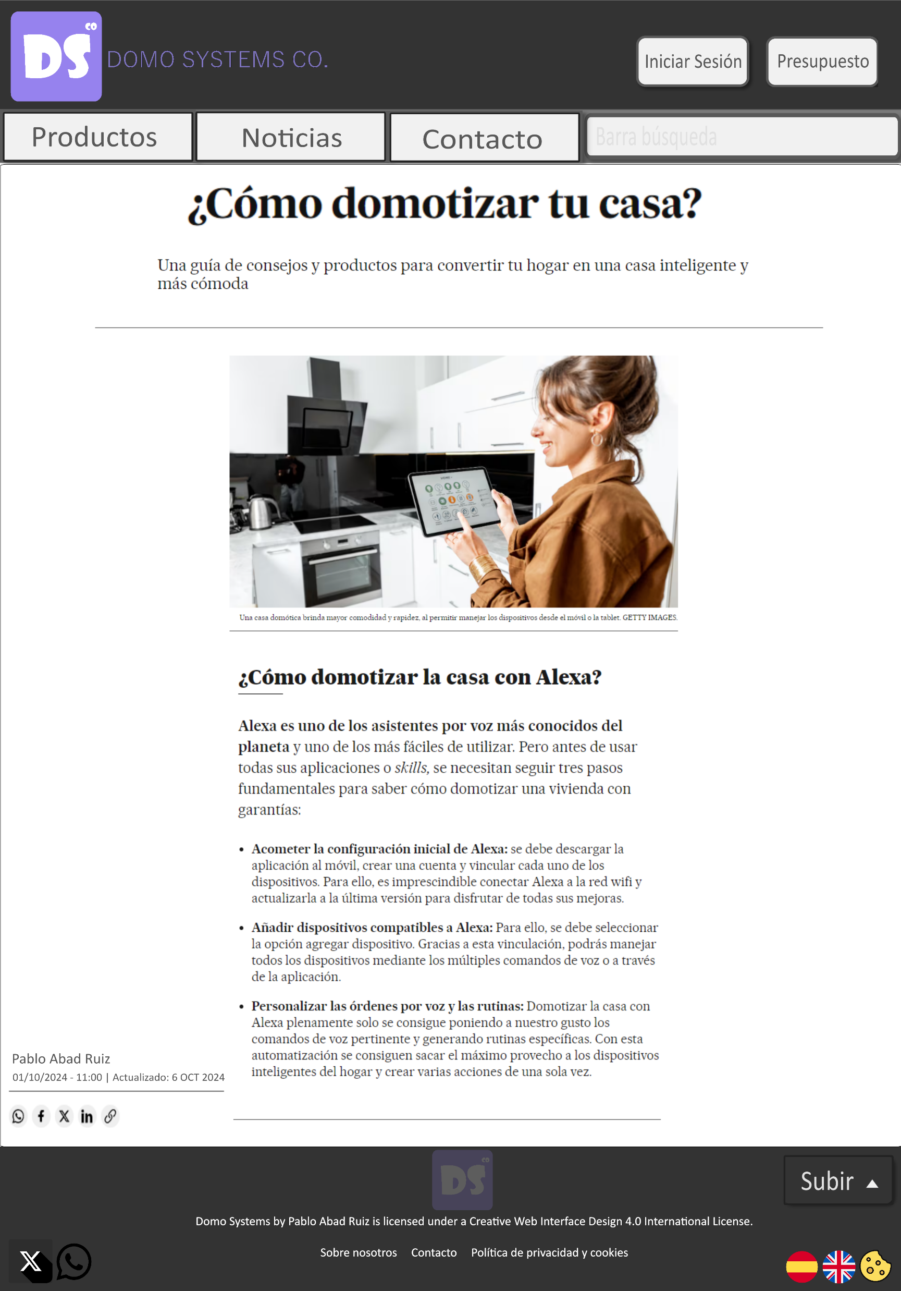
Domo Systems CO | www.domosystems.es

Slide 31
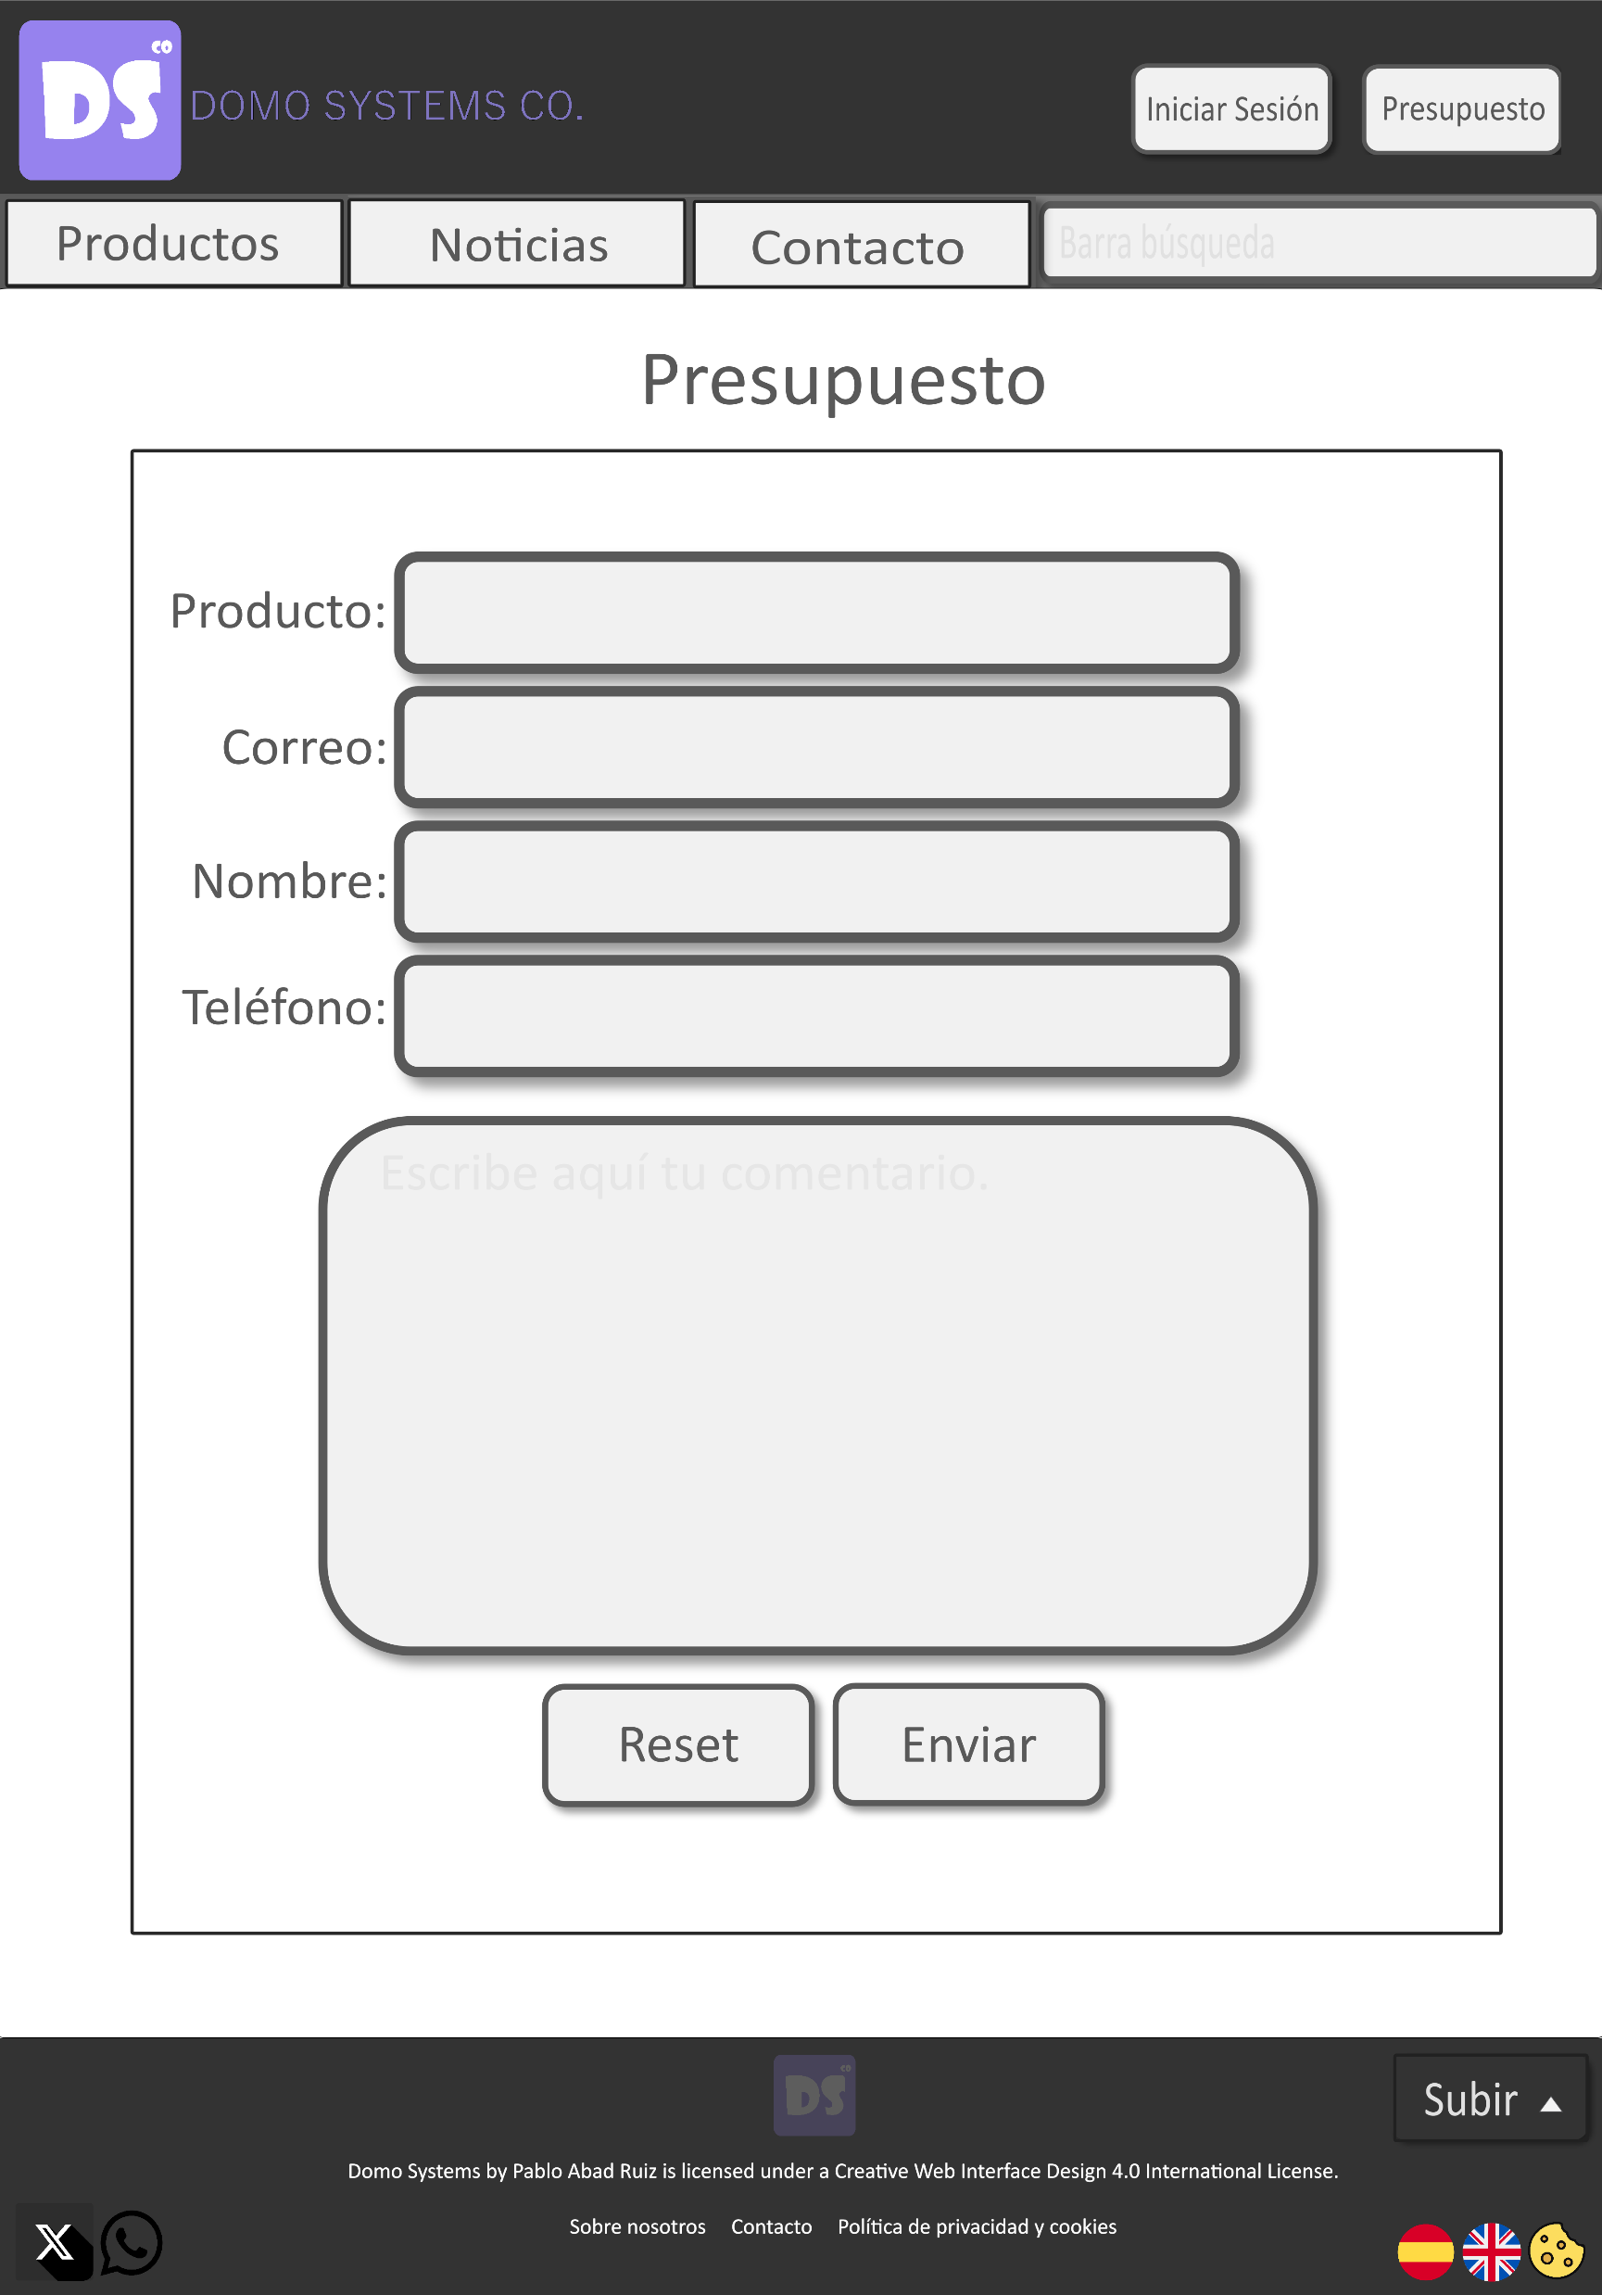
Domo Systems CO | www.domosystems.es

Slide 32
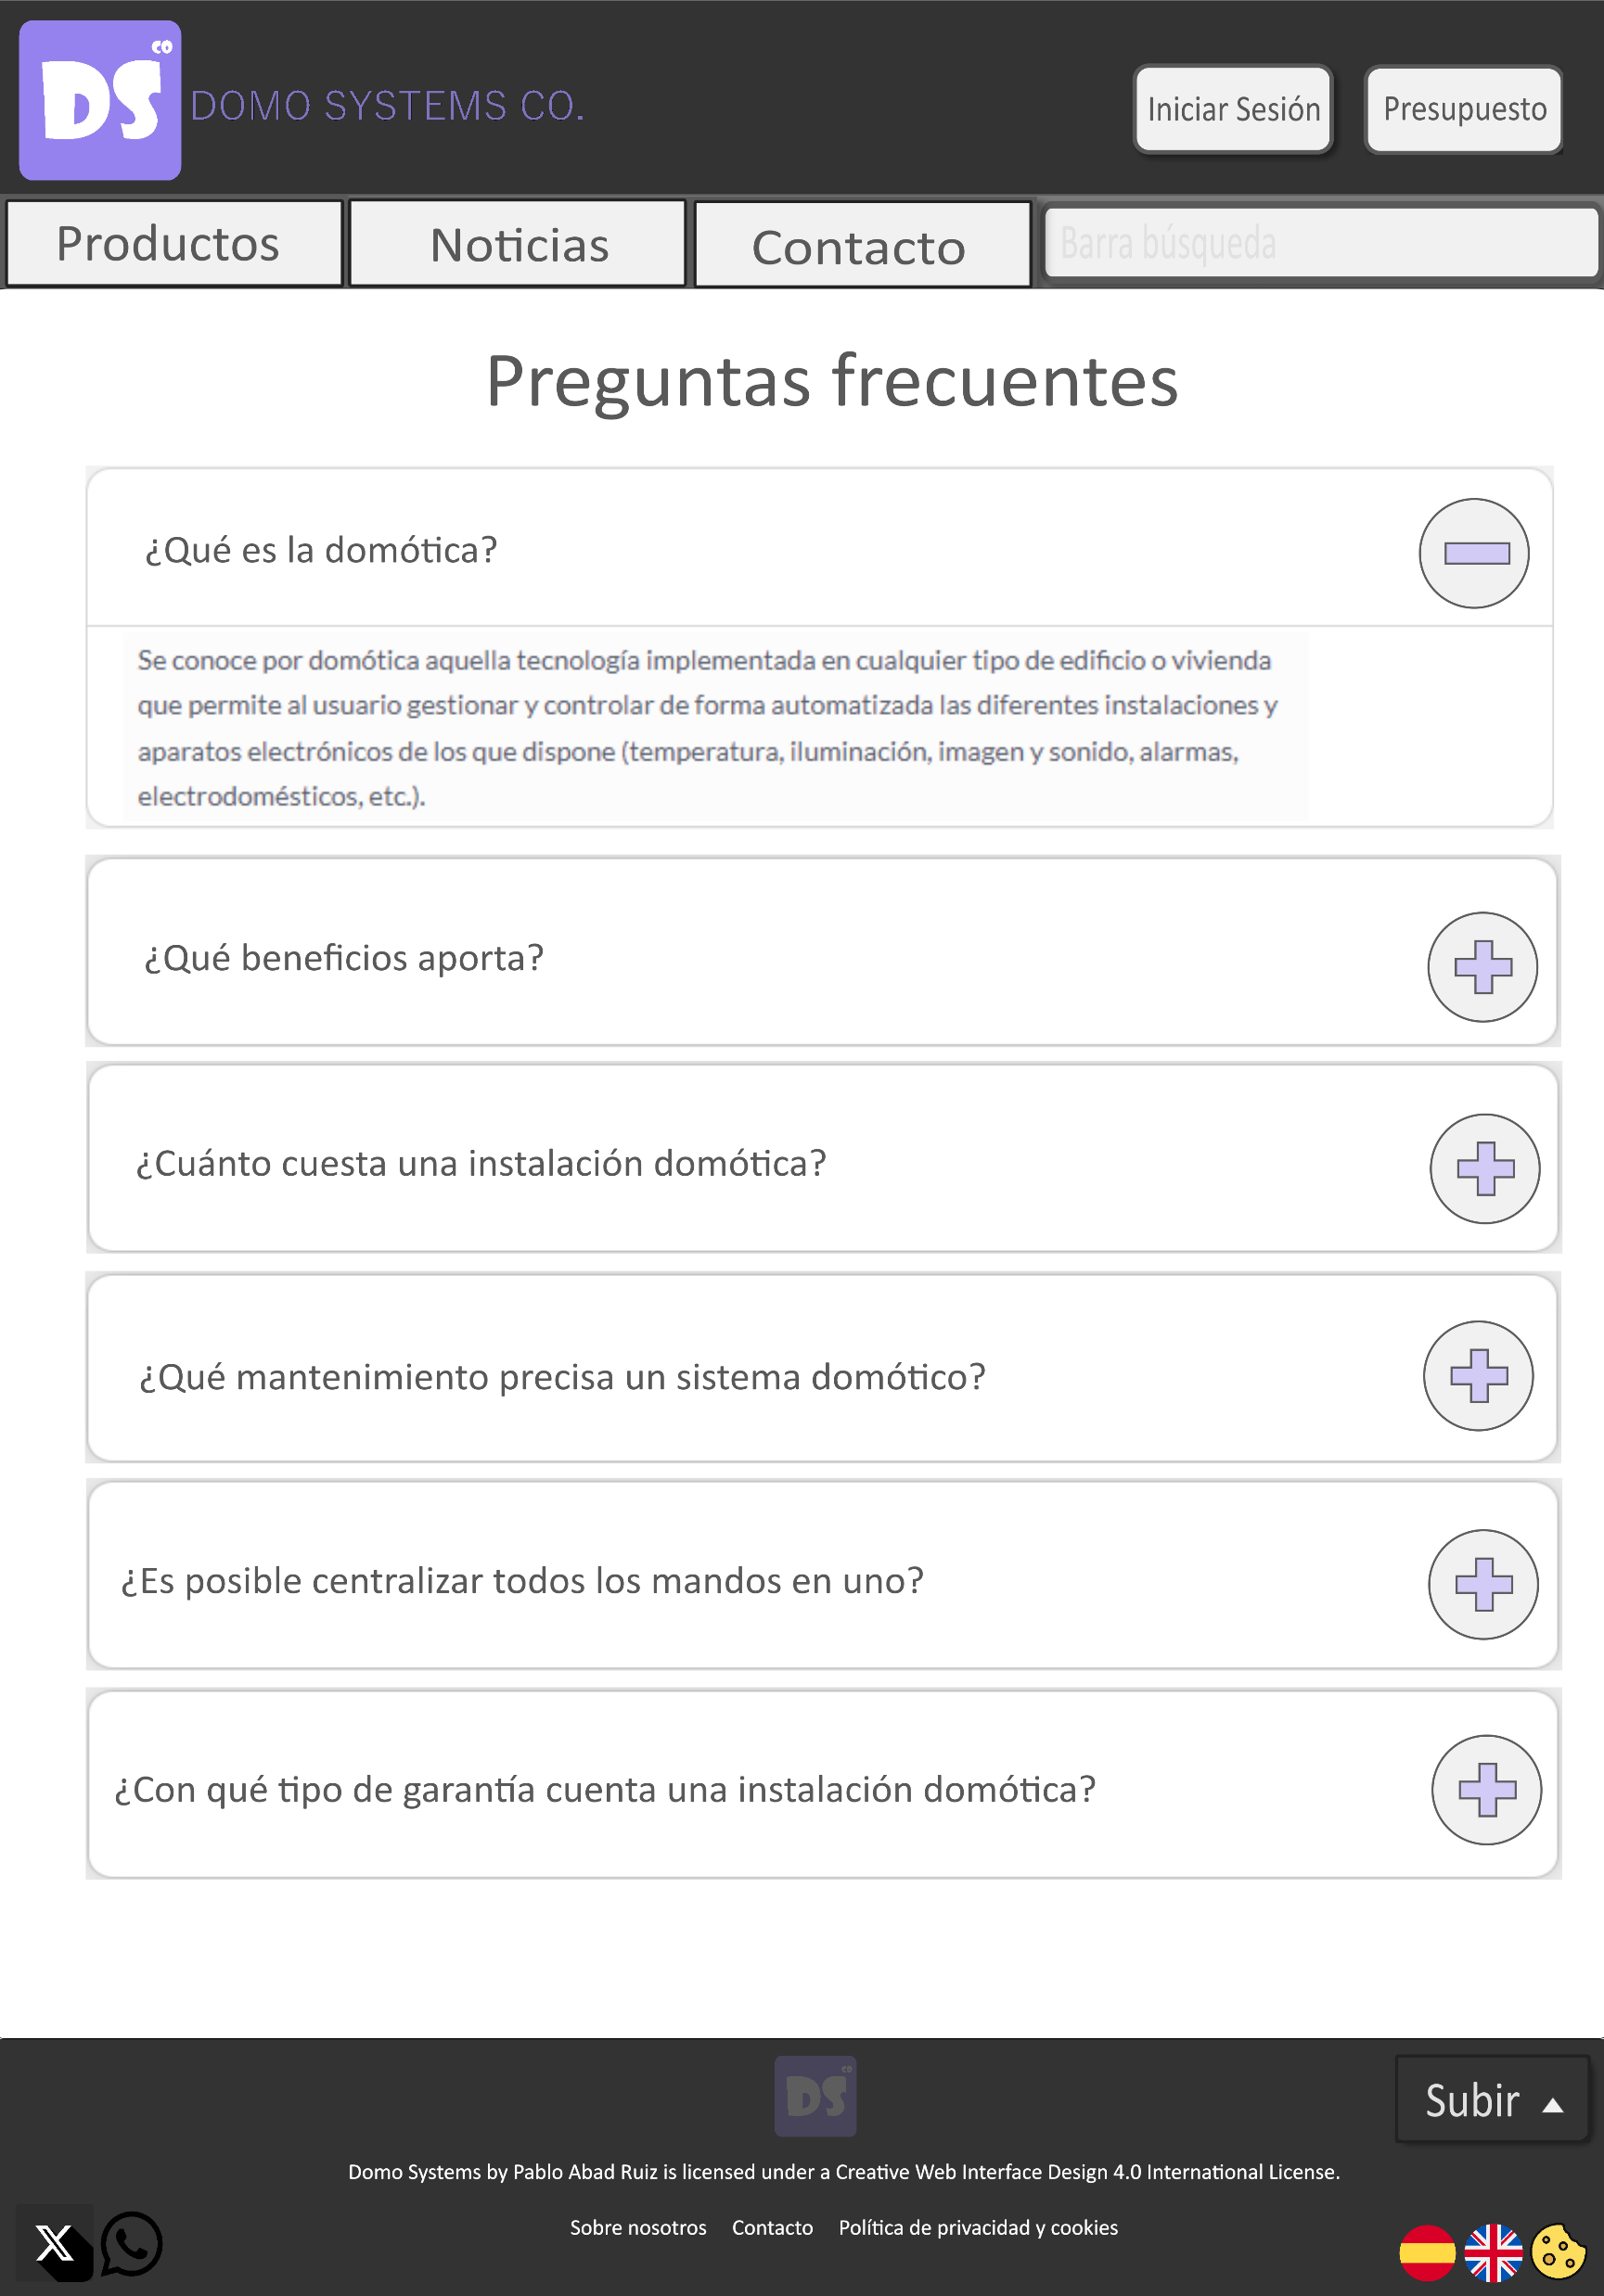
Domo Systems CO | www.domosystems.es

